Slide 1
Presentación de documentacion Force transport
Lucas Miranda
Powered by PowerSolution

Slide 2
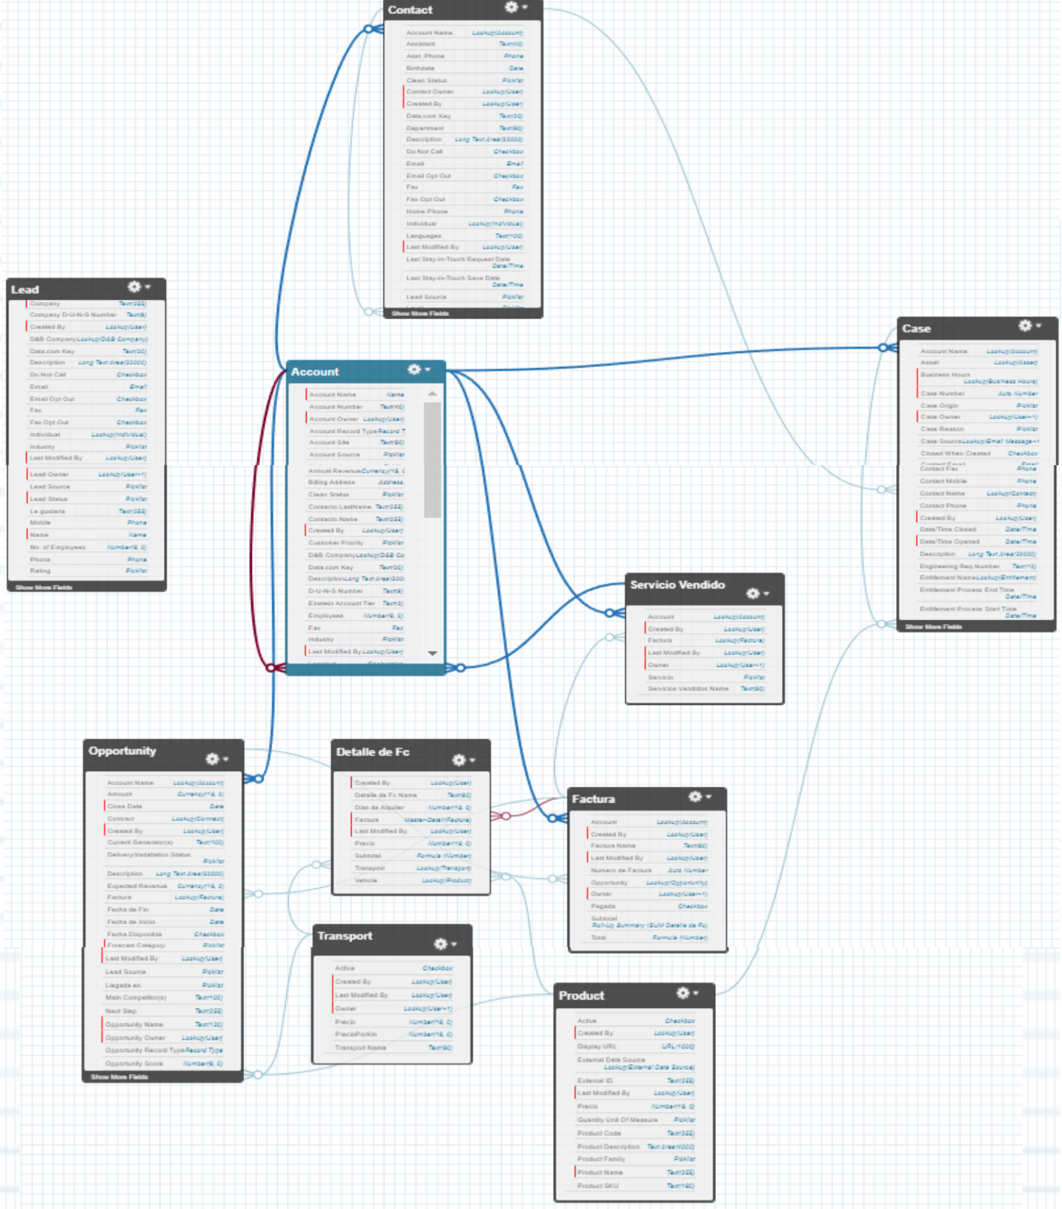
Force Transport Modelo de datos
El siguiente modelo de datos se presenta de la siguiente manera ya que en el centro podemos ver que se ubican las cuentas, en este caso va a ser el objeto que mas relaciones va a tener y desde el cual vamos a poder visualizar toda la información necesaria(oportunidades, servicios vendidos, facturas con alertas de incumplimientos de pago, tareas, envíos de mail, entre otros). Se relaciona con Oportunidades y Contactos por defecto, ya que desde la finalización de un Lead se pueden crear estos objetos.
No obstante, el proceso de venta de los servicios se realiza desde oportunidades. El motivo es hacer que, indirectamente, los vendedores tomen como filosofía que a lo que le deben tomar importancia son las oportunidades, las cuales no hay que dejar pasar.
Cuando una oportunidad se gana, esto se plasma en cuentas, pero también, genera nueva documentación, Facturas, Detalles de Facturas y Servicios vendidos. Servicios vendidos sirve para llevar un registro de las oportunidades que se ganaron, mientras que las facturas contienen la información del negocio que se cerró.

Slide 3
Salesforce Clouds
Las nubes que se utilizaron son las de:
Service Cloud:
Gestión de casos
Acceso al cliente en todos los canales
Integración a los sistemas de datos preexistentes
Aplicaciones de integración pre incorporadas
Generación de tickets de soporte
Base de conocimientos
Enrutamiento, escalamiento y gestión de colas
Sales Cloud:
Gestión de contactos
Gestion de Oportunidades
Pronóstico de ventas
Automatización de procesos
CRM Móvil
Inteligencia de Ingresos

Slide 4
Lista de configuraciones:
Luego de analizar las peticiones del Cliente se procedió a:
Realizar un esquema con los roles de la empresa del cliente.
Creación de 2 usuarios y dos perfiles para llevar a cabo el piloto.
Creación de Campo “servicios” de tipo picklist en Accounts y Opportunities, también, se crea el mismo campo en Leads para que cuando Lead sea ganado se plasme la info en Acc y Opp.
Creación del Form con los labels correspondientes, subida de pagina a un host para que el form este online. Diseño con css para que el formulario quede agradable a la vista.

Slide 5
Lista de configuraciones
ETAPA 2: Logica de Negocio.
Creación de 4 objetos. Transportes, Servicios Vendidos, Detalles de Facturas y Facturas. (Relacion Master entre Detalle y Factura)
Renombre del objeto Productos por “Vehiculos”.
Seteo de relaciones lookup entre Facturas, Servicios Vendidos, Vehiculos y Transportes con Opp y; Facturas y Servicios Vendidos con Accounts.
Modificaciones en Account:
Se ponen como obligatorios campos de email, identificación y Teléfono.
Se crea una sección llamada contactabilidad con los datos para contactar a la Organización, al igual que sección llamada información del sistema.
Configuracion de related list con Contactos, clientes, oportunidades, servicios Vendidos, Facturas.

Slide 6
Lista de configuraciones
ETAPA 2: Logica de Negocio. Notas sobre Creacion de Objetos
Creación de 4 objetos. Transportes, Servicios Vendidos, Detalles de Facturas y Facturas. (Relacion Master entre Detalle y Factura
Facturas, tiene un subtotal, un total el cual se multiplica por el 0.21 para llegar al total, compos roll up para poder hacer estas cuentas. Datos traídos desde detalles de Facturas.
Detalles de Facturas que reciben datos que van a venir desde Opp, hay campos distintos dependiendo el tipo de servicio.
Servicios vendidos, campos relación donde se identifica el servicio, el tipo de vehiculo, las fechas y la cuenta a la que corresponde.
Transportes tiene 2 valores, uno para transportes individuales y otro para transportes periódicos. Vehiculos solamente tiene 1 campo valor.

Slide 7
Lista de configuraciones
ETAPA 3: Generacion de Facturas .
Reglas de Validación para que si un servicio es Viaje Individual, no tenga parámetros de Alquileres de Vehiculos y Viceversa.
Reglas de Validacion de Disponibilidad de Fecha mediante Triggers (No deja que se solapen fechas ni que se modifique una oportunidad ganada).
Creacion de Trigger-Flow para que si una oportunidad es ganada, dependiendo el tipo de servicio, cree los detalles de la factura. Y a demás haga las relaciones correspondientes. A demás se manda un mensaje a un grupo Chatter del Jefe de cuentas que informa que se cerro una oportunidad, y se agrega al calendario el inicio de ese servicio.
Trigger-Flow de Cotizacion una vez que se elige un vehiculo con sus respectivas fechas.

Slide 8
Lista de configuraciones
ETAPA 4:Post Venta.
A través de Email-to-case se estableció una dirección de correo para que los mails que reciba esa casilla se creen como casos.
Se agregó una barra de “path” para hacer seguimiento al estado de los casos.
Se asignaron validation rules para cumplir con con las consignas planteadas por el cliente, si es un inconveniente, que no se pueda cerrar si el mismo no tiene un campo comentario comentado. Se pusieron “Confeti” al cerrar el caso.

Slide 9
Lista de configuraciones
ETAPA 5:Permisos y vistas.
Se establecieron vistas, permisos para modificar campos y récords types dependiendo los tipos de servicios. Se limito acceso a cierta información al perfil de Ejecutivo comercial, como permisos para editar detalles o información de cuentas ya guardadas que podría ser información muy importante.
Se customizan vistas en oportunidades dependiendo el tipo de servicio asi como también se modifican los campos de seguimiento en el avance de la Oportunidad (“path”).
Se crean Reportes y Dashboards según lo solicitado.

Slide 10
Sugerencias
Force Transport al ser una empresa con objetivos de crecimiento, Salesforce ofrece para acompañar en esta meta ofreciendo Marketing Cloud para mejorar la atencio y obtener una vista de 360° de nuestros clientes, Experience Cloud donde pordrá ofrecer soporte, podrá ver interacciones entre sus clientes y permite crear micrositios donde sus clientes podrán interactuar con sus productos y también la Commerce Cloud que permite recolectar las iteracciones de los clientes con nuestra pagina mediante IA permitiendo tener una plataforma ágil, escalable y siempre bajo estricta protección de datos que posee Salesforce.
Como si fuera poco, tenemos una nueva incorporación como Slak for Bussiness, que lleva la comunicación dentro de la empresa y con sus clientes al próximo nivel, si el objetivo es brindar una atención personalizada a cada cliente, ésta es la oportunidad de hacerlo.

